Slide 1
Тема урока Измерение времени
История 5 класс
Учитель истории и обществознания
Терентьева Елена Моисеевна
ГОУ СОШ №335
г. Пушкин, СПб
2010г.

Slide 2
Основные понятия
Хронология
Дата
Мера времени: год, век, тысячелетие

Slide 3
Основные вопросы урока
Хронология – порядок событий.
Что называется датой.
Мера времени – год.
Точка отсчета времени.
Измерение времени по векам.
Историческая хронология.

Slide 4
Проверка домашнего задания:
Расскажите – как гибнут памятники старины.
Что такое исторические источники?
На какие группы делятся исторические источники, приведите примеры.
Что историки называют документами?
Почему надо тщательно проверять достоверность исторических материалов?
Какие у вас есть личные документы?
Таблица.

Slide 5
Хронология – порядок событий.
Как вы понимаете слово – «порядок»?
Выполняем задание № 1 в р.т. Стр.9
Хронология ( от греческого время + учение)- последовательность исторических событий во времени. (№1)
Выполняем задание в р.т. № 2 стр 9
1957 | 1961 | 1965 | 1969

Slide 6
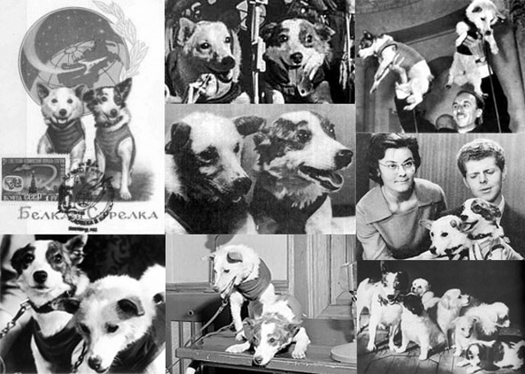
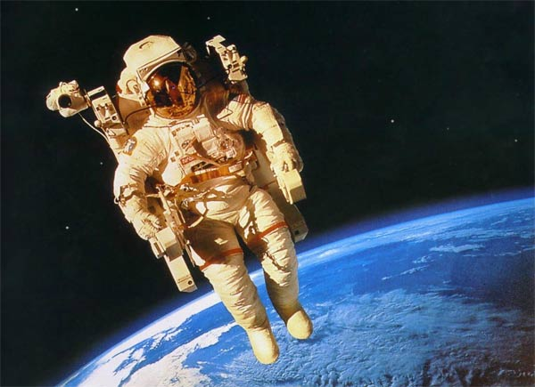

Slide 7
199…г школа детский сад 20……г. 1 класс
1 | 2 | 3 | 4 | 5 | 6 | 7 | 8 | 9 | 10 | 11 | 12 | 13

Slide 8
Что называется датой
Обозначение года, месяца, числа произошедшего события называется датой.
8 сентября 1941 г – начало блокады Ленинграда

Slide 9
Мера времени - год, век
1 января А) начало нового года в
Древней Руси
2) 1 марта Б) начало нового года,
введенное Петром I в 1700 г.
3) 1 сентября В) начало нового года,
принятое в России с 1492 г.

